Slide 1
Webhook

Slide 2
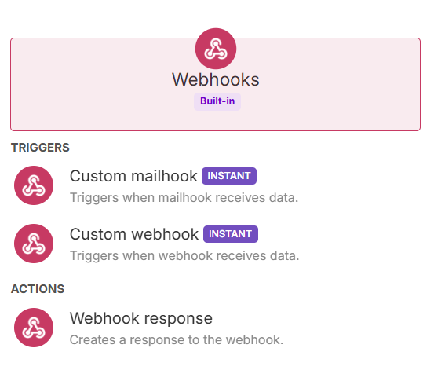
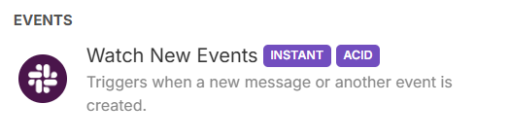
Webhook
Es un “escuchador” que permite enviar y recibir datos desde una app externa (normalmente en formato JSON) en tiempo real.
Permite que un escenario se dispare cuando un sistema externo envía información a Make a través de una URL específica.

Slide 3
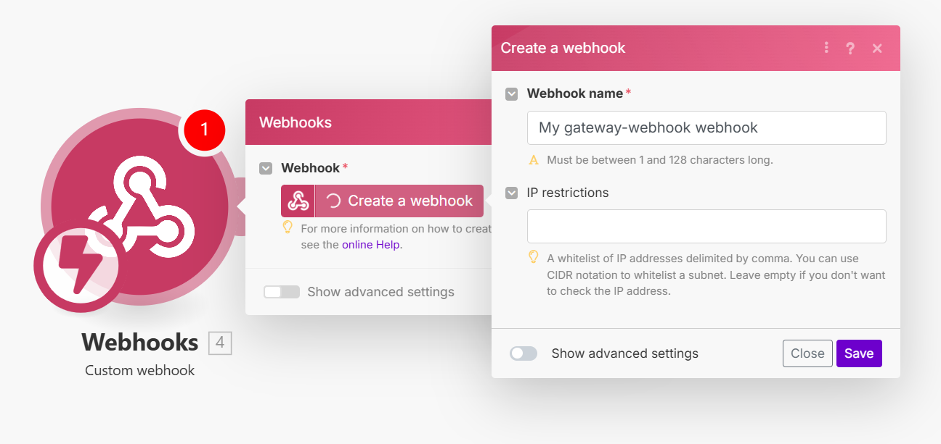
Webhook
Con un módulo “Custom Webhook”, Make genera una URL especial (pública) que otras aplicaciones pueden usar para enviarle datos (por ejemplo: https://hook.us1.make.com/abc123…).
Esta URL es donde otros sistemas (como Stripe, Typeform, WooCommerce, etc.) pueden enviar peticiones HTTP POST.
Headers (ej. tipo de contenido, autenticación, etc.)
Body (normalmente JSON con los datos del evento)
Query parameters (si hay datos añadidos en la URL)
El primer dato que recibe el Webhook define el formato de la estructura (esquema) de los datos para poder usarlos en adelante.
🔗 Documentación oficial Make Webhook

Slide 5
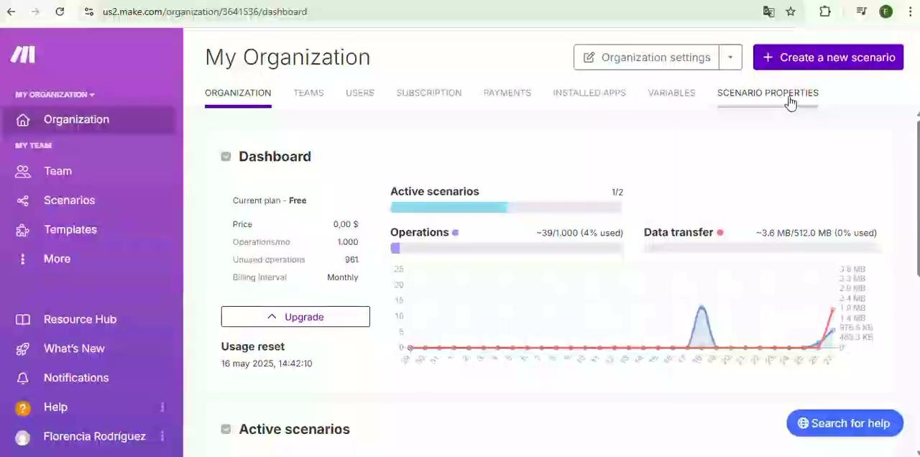
Enviar datos mediante JSON
🔗 Link Hoppscotch

Slide 6
JSON
{
"squadName": "Super hero squad",
"formed": 2016,
"active": true,
"members":
[
{
"name": "Molecule Man",
"age": 29,
"powers": ["Radiation", "Turning tiny"]
},
{
"name": "Madame Uppercut",
"age": 39,
"powers":
[
"Million tonne punch",
"Damage resistance",
"Superhuman reflexes"
]
},
]
}
JSON no es un archivo ni un código.
Es un formato simple utilizado para almacenar y transportar datos.
Funciona mediante la representación de datos de forma jerárquica, mediante pares
"clave": Valor,
para almacenar información.
Los datos JSON se incluyen entre llaves ({}), con cada par clave-valor separado por una coma (,).
arreglo o lista de elementos

Slide 7
JSON
Es el formato estándar para:
🔧 Webhooks.
🔧 APIs.
🔧 Comunicación entre módulos.
🔧 Operaciones comunes con JSON en Make
👉 Crear JSON: Armar un objeto JSON a partir de datos individuales.
👉 Parsear JSON: Leer un texto JSON y convertirlo en campos individuales.
👉 Modificar JSON: Transformar estructura o valores usando funciones de Make.
🔗 Validar formato JSON
🔗 Generar el esquema para “Parse JSON”

Slide 8
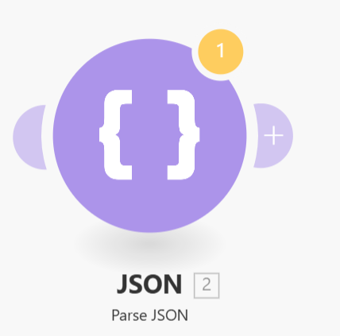
JSON
JSON (JavaScript Object Notation) es un formato para estructurar datos.
{
"nombre": "Ana",
"email": "ana@example.com",
"edad": 30,
"activo": true
}
👉 Se utiliza comúnmente en las APIs.
👉 Facilita transformar, extraer y mapear datos en escenarios.
👉 Compuesto por pares clave-valor.
👉 Utiliza llaves `{}` para agrupar datos.
👉 Las claves siempre van entre comillas.

Slide 9
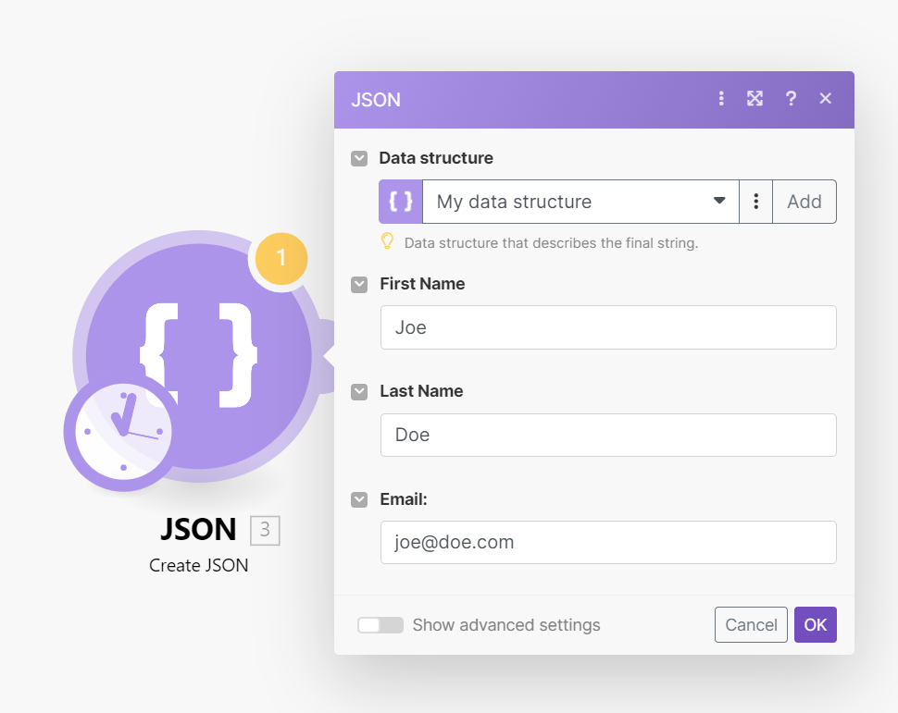
JSON (Create y Parse)
Parse JSON sirve para parsear (interpretar) texto JSON o para generar JSON a partir de datos estructurados.
Inversamente, con Create JSON podemos armar un objeto JSON indicando la estructura y los valores.

Slide 10
JSON listado de tareas
"tareas": [
{
"id": 1,
"titulo": "Revisión de campañas actuales",
"descripcion": "Analizar el rendimiento de las campañas activas…",
"estado": "pendiente",
"fecha_limite": "2025-05-10",
"sugerencia": "Exportar informes desde Meta Business Suite .."
},
{
"id": 2,
"titulo": "Propuesta de mejoras en campañas",
"descripcion": "Sugerir ajustes para mejorar el alcance y ..",
"estado": "pendiente",
"fecha_limite": "2025-05-12",
"sugerencia": "Identificar los anuncios con mejor rendimiento y …"
},
]

Slide 11
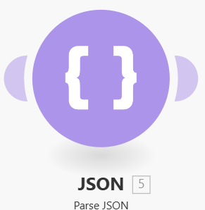
Parse JSON
…{ "id": 1, "titulo": "Revisión de campañas actuales", "fecha_limite": "2025-05-10", }, { "id": 2, "titulo": "Propuesta de mejoras en campañas", "estad"fecha_limite": "2025-05-12", },...
JSON
🔗 Validar formato JSON
🔗 Generar el esquema para “Parse JSON”

Slide 12
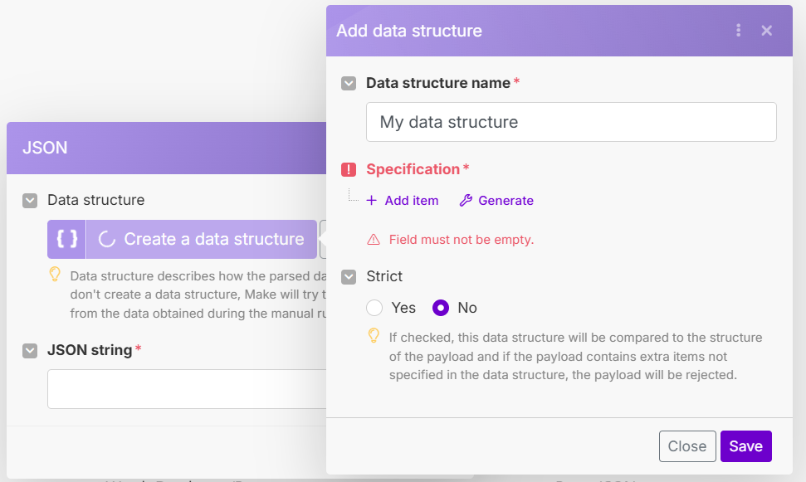
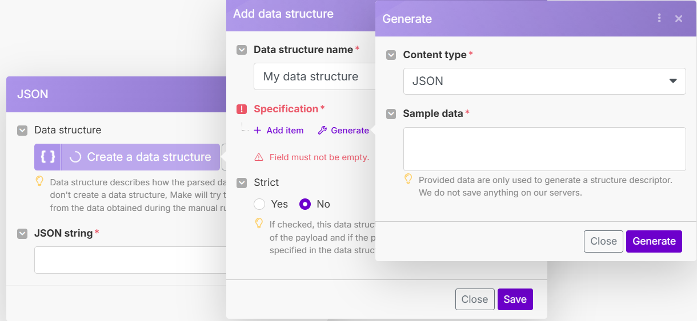
Parse JSON
{ "id": 1, "titulo": "Revisión de campañas actuales", "fecha_limite": "2025-05-10", }, { "id": 2, "titulo": "Propuesta de mejoras en campañas", "estad"fecha_limite": "2025-05-12", },
JSON
🔗 Validar formato JSON
🔗 Generar el esquema para “Parse JSON”

Slide 13
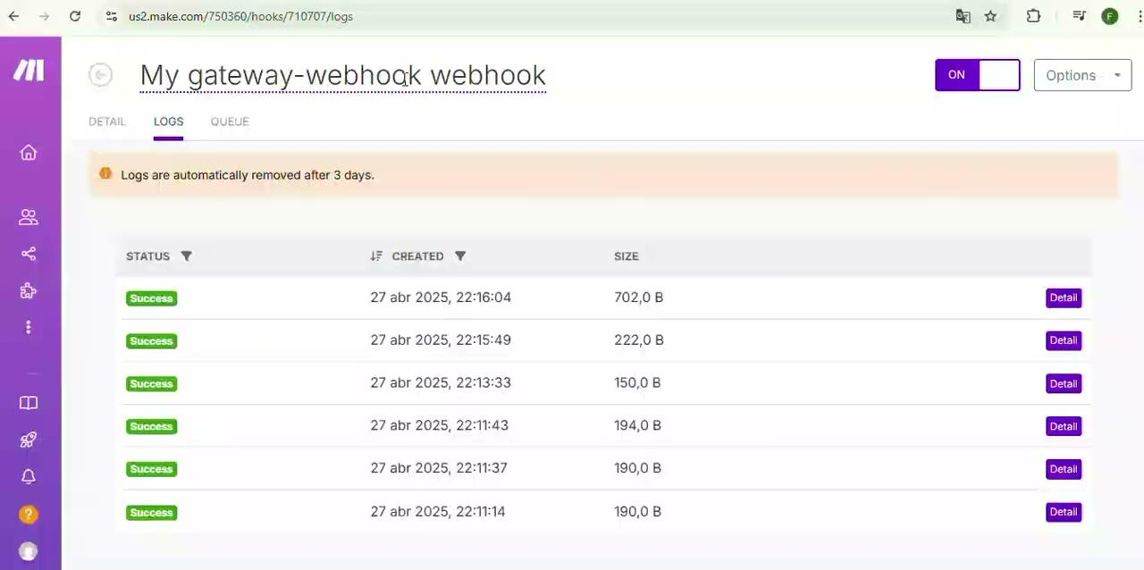
Enviar datos
🔗 Link Hoppscotch

Slide 14
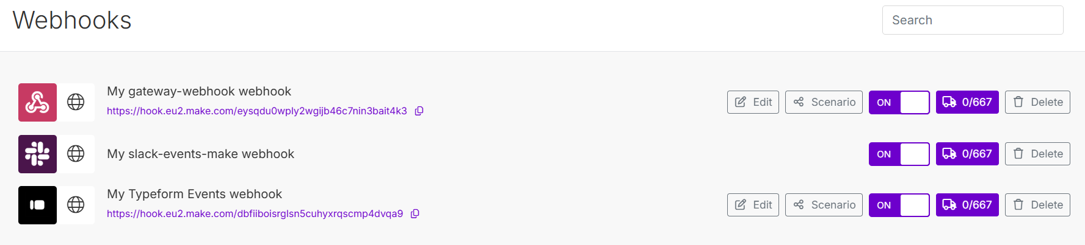
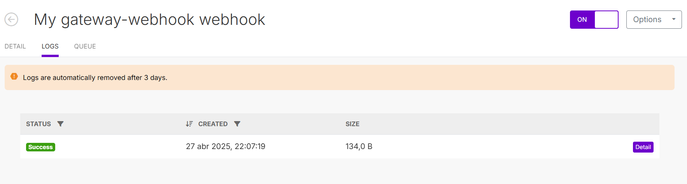

Slide 15
HTTP

Slide 16
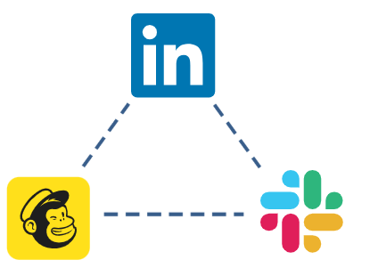
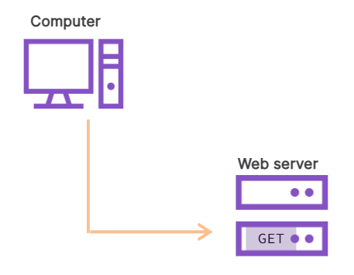
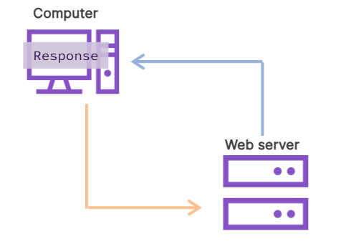
API
Comunicación entre las aplicaciones de software.
HTTP conecta aplicaciones mediante las APIs.
Cada aplicación tiene diferente API.
Make llama a las API de terceros (otras apps) a través de HTTP.

Slide 17

Endpoint
Cada API contiene recursos que permiten a una aplicación compartir datos con otras.
Cada módulo representa un endpoint diferente.
API endpoints:
search
create
getByDataFilter
batchGet
update
API: Google Sheets

Slide 18
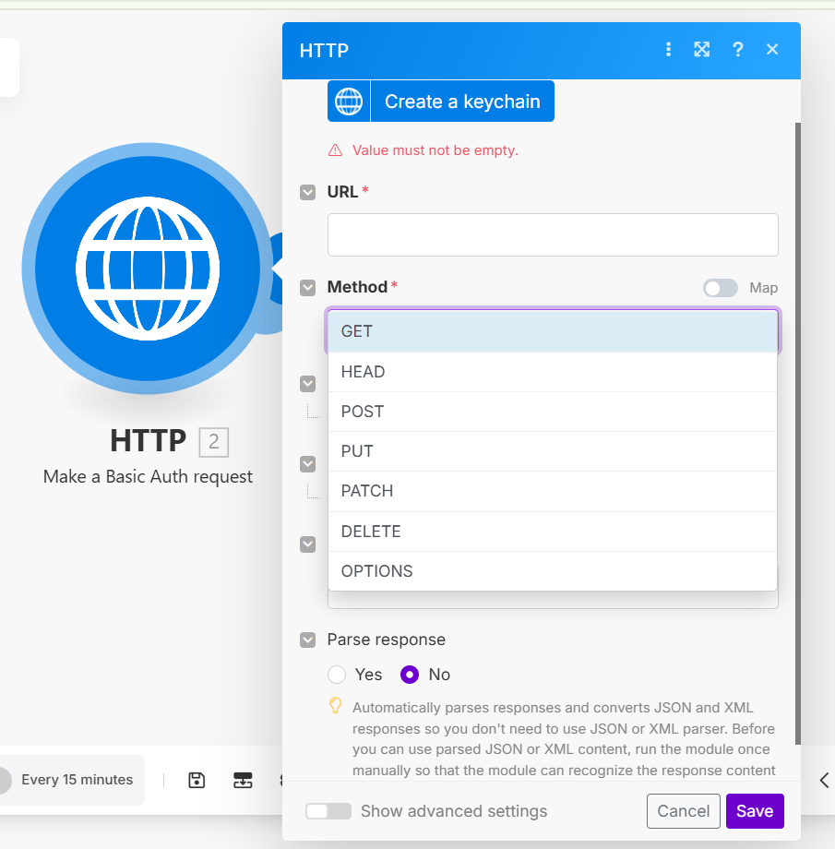
HTTP
Al igual que con el módulo Webhook, con HTTP podemos conectar herramientas sin integración nativa en Make.
Utilidad
💡 Conectar con APIs que no tienen módulo en Make (ejemplo: una API privada de una empresa).
💡 Enviar datos personalizados en formato JSON, XML, formulario, etc.
Consultar información externa (por ejemplo, buscar datos del clima en una API pública).
💡 Enviar webhooks hacia otros sistemas (no solo recibirlos).
💡 Manejar autenticaciones específicas como Token Bearer, Basic Auth, API Keys.
🔗 Documentación oficial

Slide 19
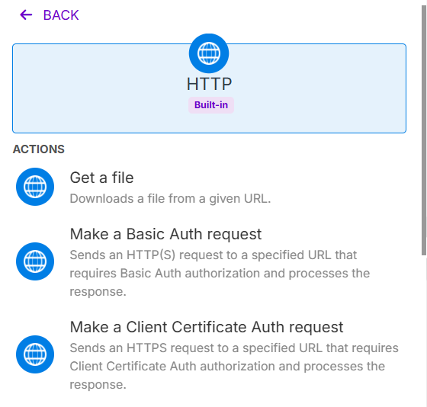
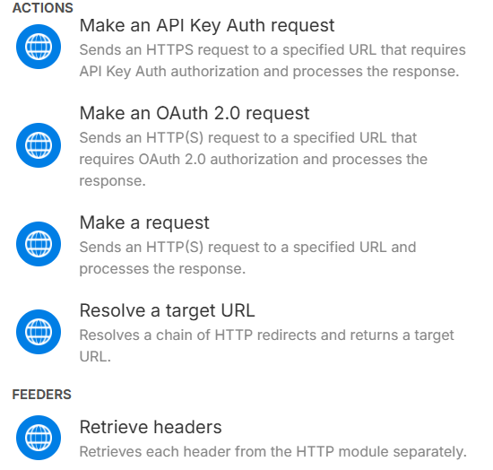

Slide 20
HTTP
El módulo HTTP permite enviar solicitudes manuales (como GET, POST, PUT, DELETE) a cualquier servicio o API que acepte conexiones web.
GET: Pedir información (ej.: leer datos).
POST: Enviar datos (ej.: registrar un usuario).
PUT: Actualizar datos existentes.
DELETE: Eliminar datos.
Tip DEV: Para más flexibilidad podes usar webhooks personalizados, store modules para guardar variables globales o incluso funciones en JavaScript (con el módulo “Code”)
Notes:
https://webhook.site/

Slide 22
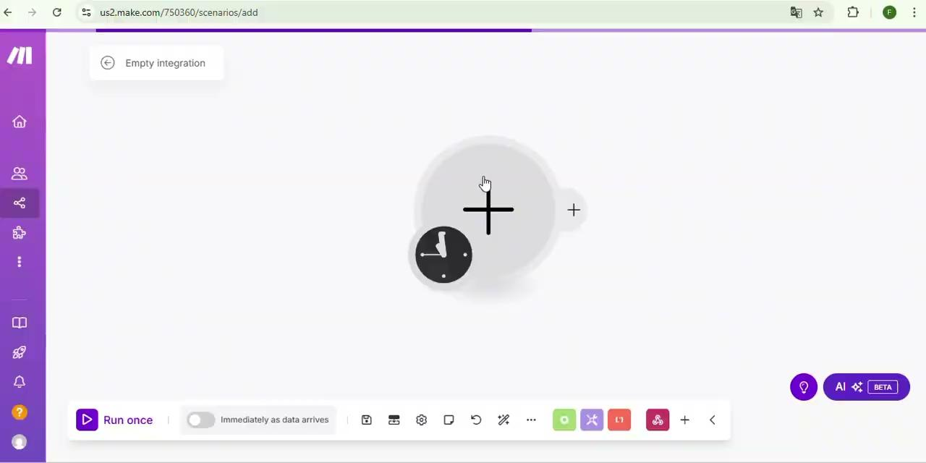
HTTP

Slide 23
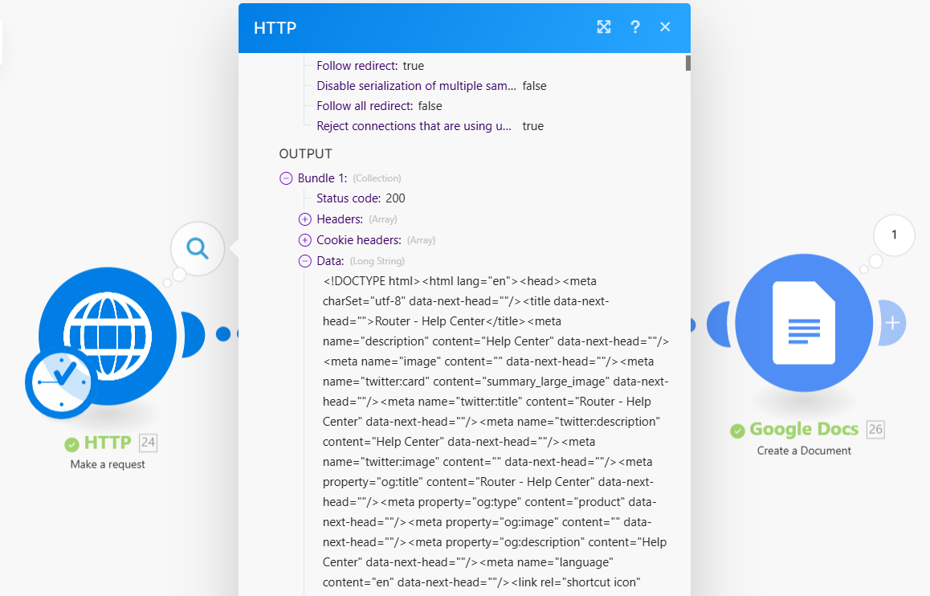
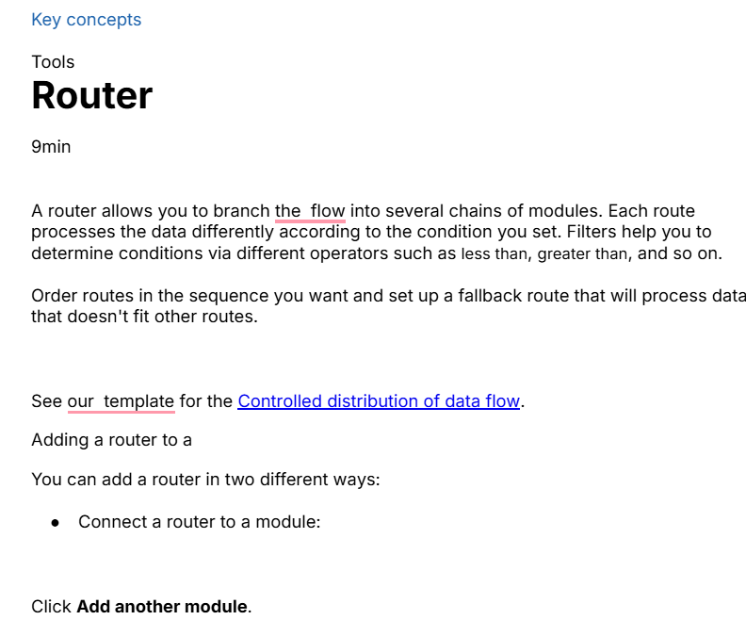

Slide 24
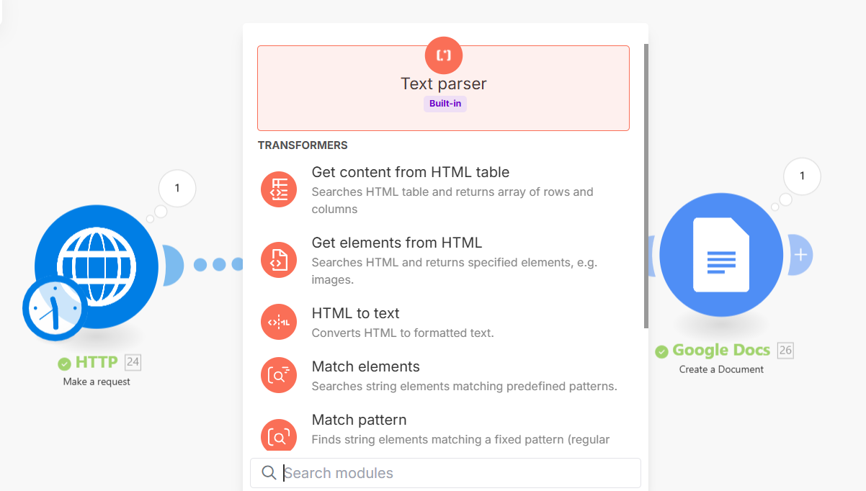

Slide 25
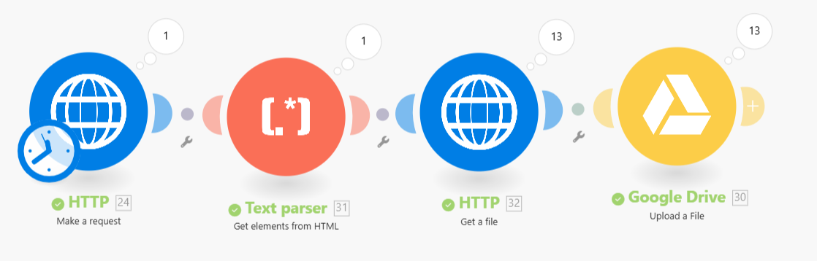
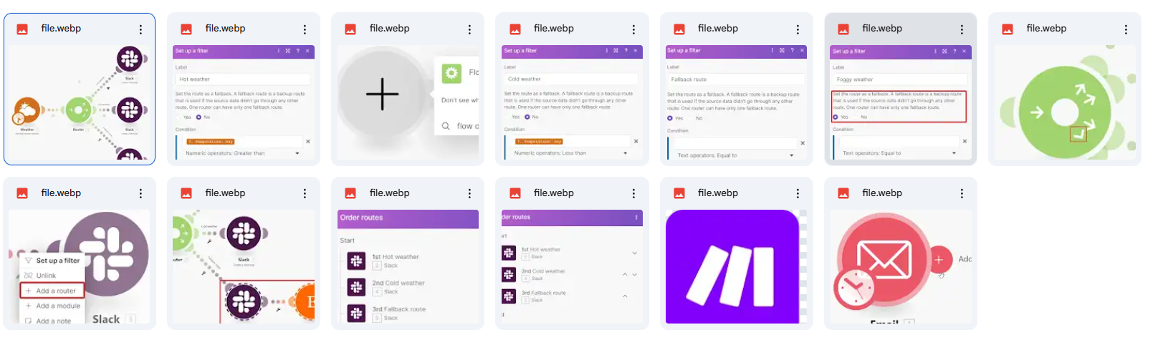

Slide 26
Ejemplo

Slide 27
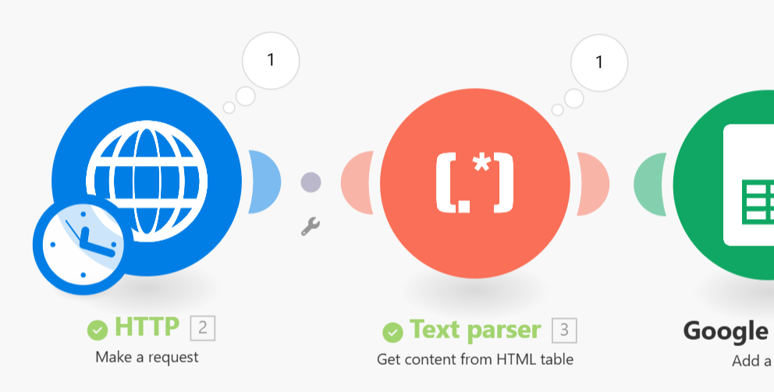

Slide 28
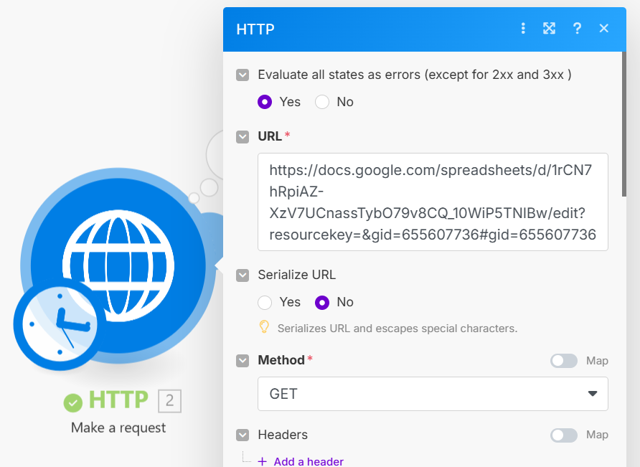
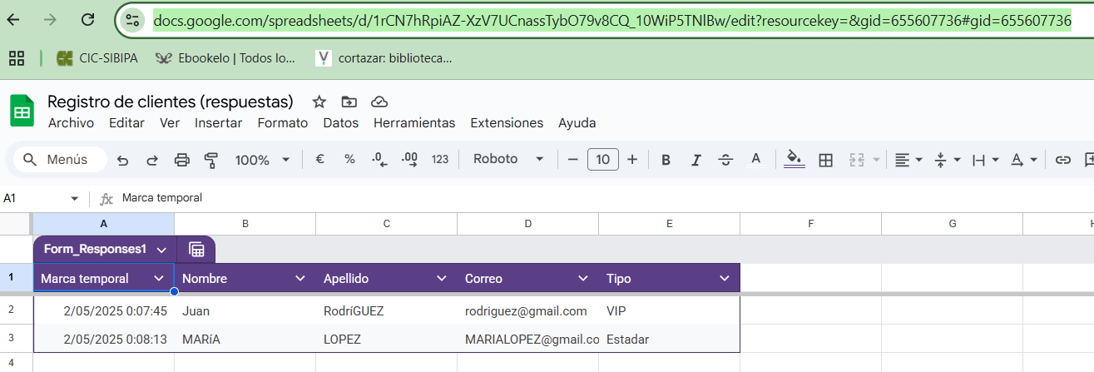

Slide 29
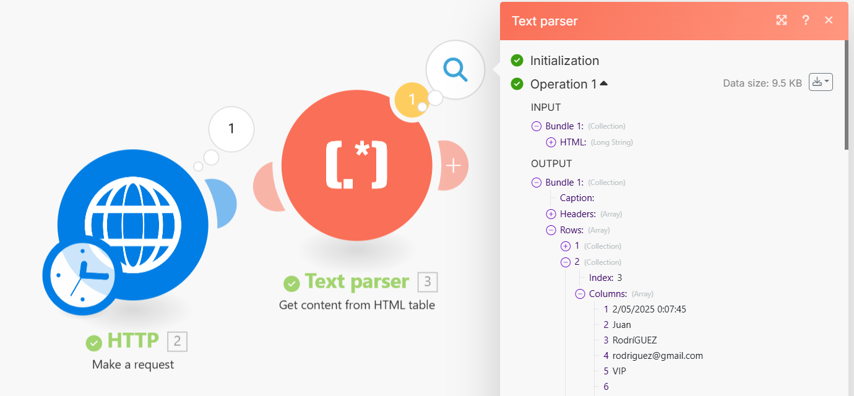

Slide 30
Tools

Slide 31
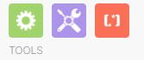
Tools
Las herramientas las podemos encontrar bajo del escenario, se divide en tres.
Tools: Realizar cálculos de grupo, manipular variables, poner en pausa la ejecución
del escenario durante un periodo de tiempo.
Flow control: Uno de los módulos de flujo que más se utiliza es el router, que bifurca la ejecución para que pueda ir por diferentes caminos.
Text parser: Podremos formatear un tipo de texto a otro. Por ejemplo pasar de HTML a texto plano (prox clase). También analizar texto para hacer match con algún patrón.

Slide 32
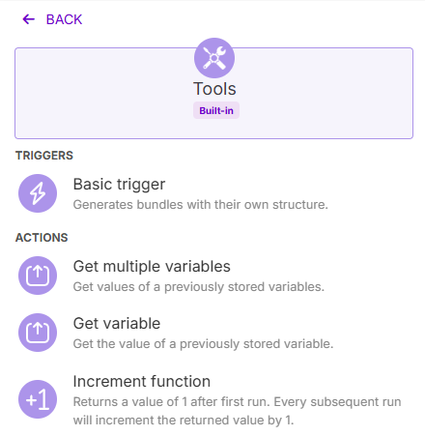
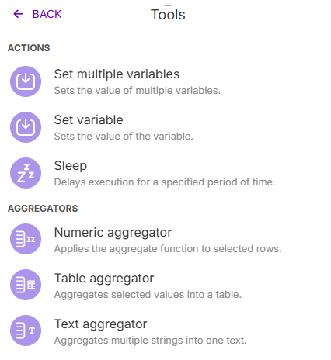

Slide 33
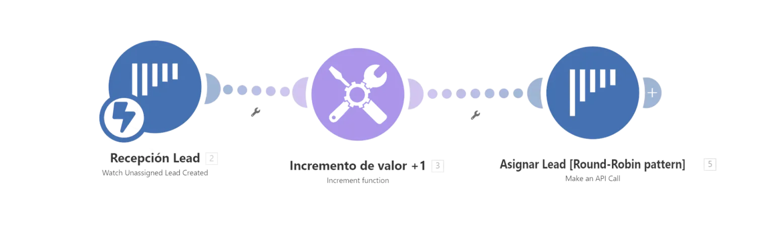
Incremento + 1

Slide 34
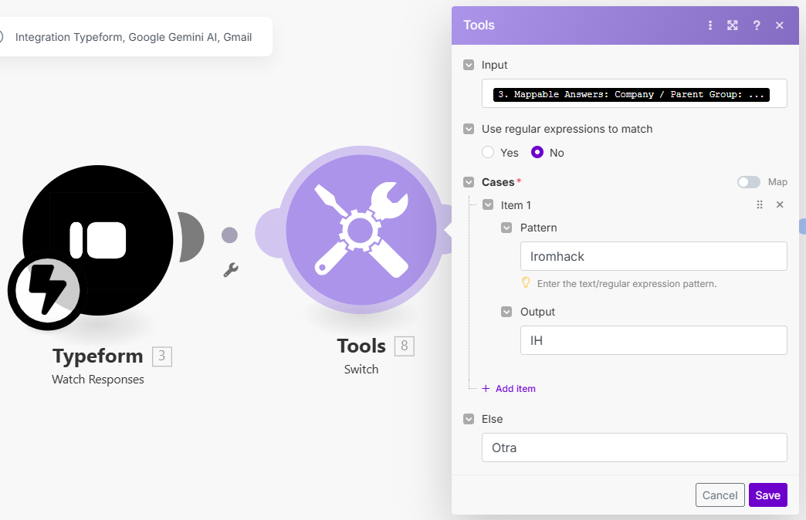
Switch

Slide 35
Flow control

Slide 36
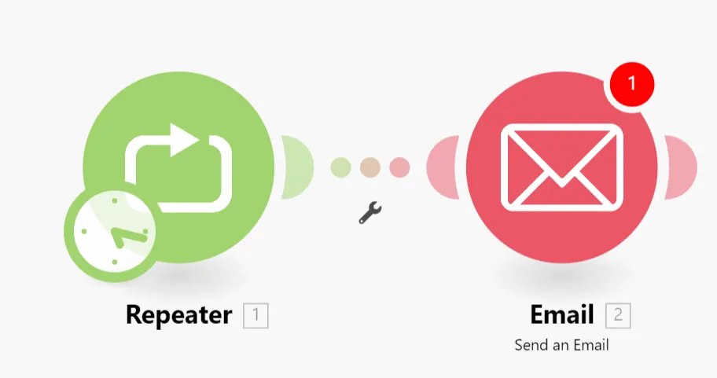
Repetidor
🔂 Ejecuta un mismo módulo o conjunto de módulos varias veces de manera automática.
Ejemplos
Enviar 5 correos de seguimiento sin duplicar el módulo manualmente.
Crear un escenario que envíe 3 recordatorios de seguimiento (uno cada día) después de una compra.

Slide 37
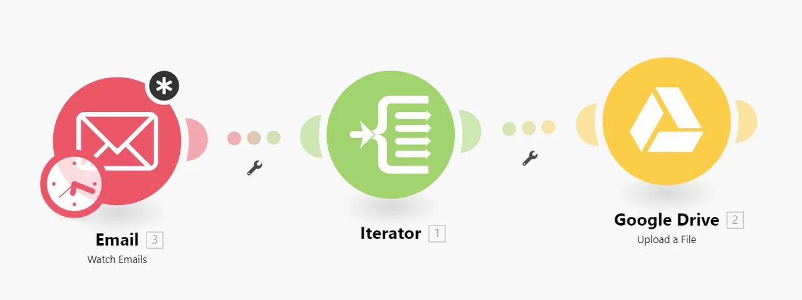
Iterador
🔁 Permiten dividir una lista de elementos y procesarlos uno por uno.
Ejemplo: Subir varios archivos de un email a Google Drive

Slide 38
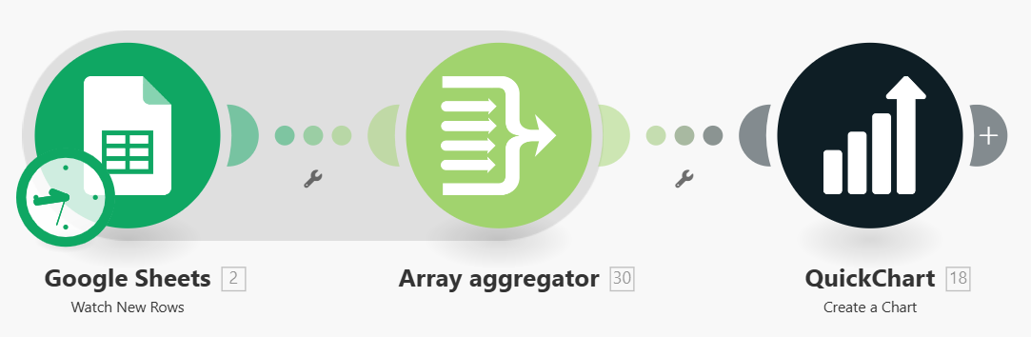
Array aggregator
Agrupa múltiples elementos de datos para ser procesados como una colección.

Slide 39
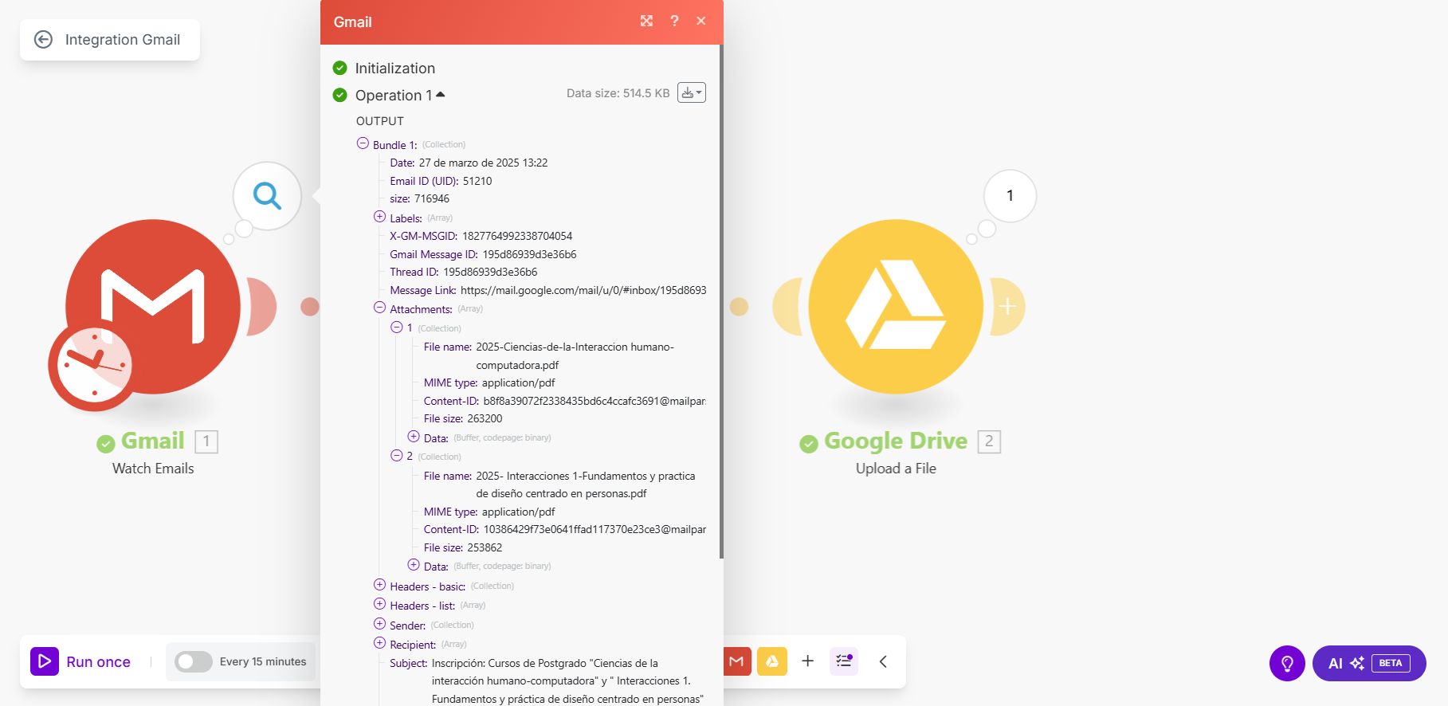
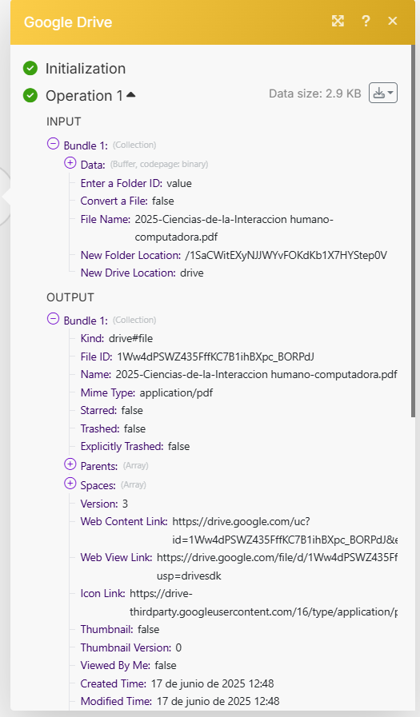
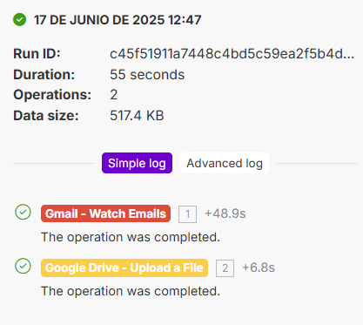
Sin Iterador

Slide 40
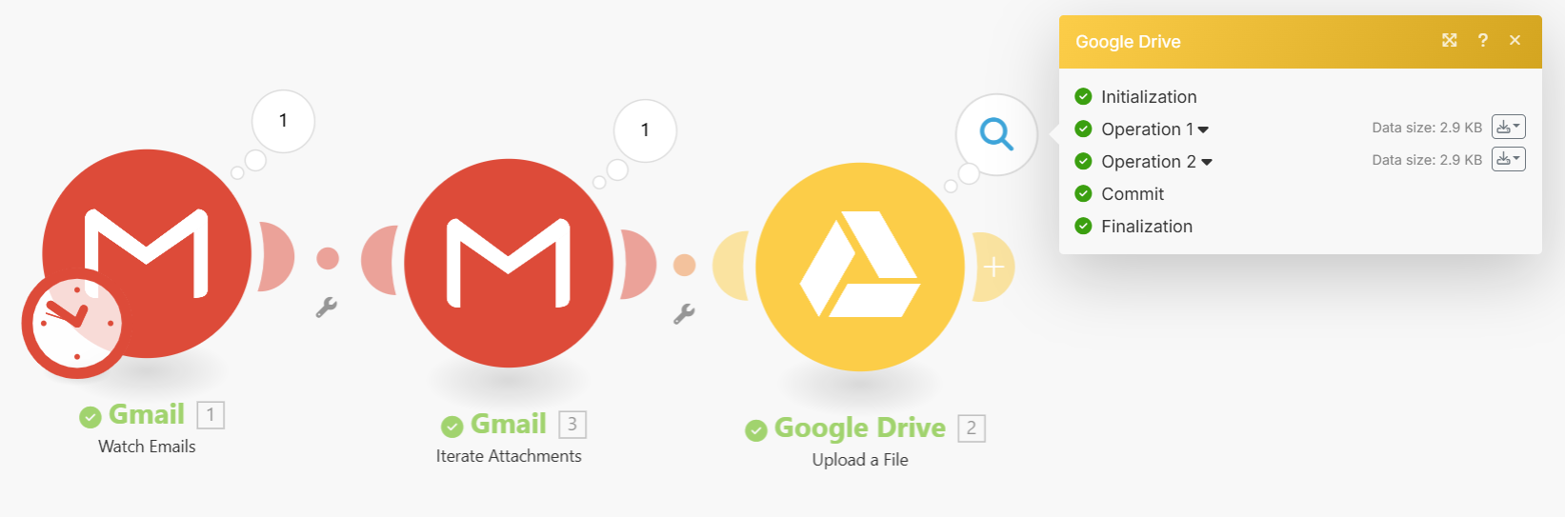
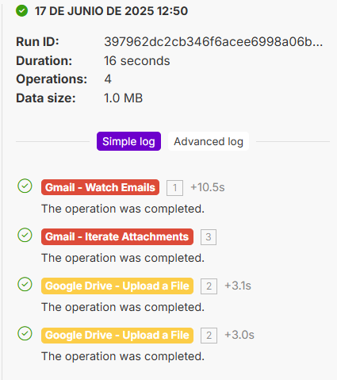
Con Iterador

Slide 41
Array aggregator
Agrupa múltiples elementos de datos para ser procesados como una colección.

Slide 42
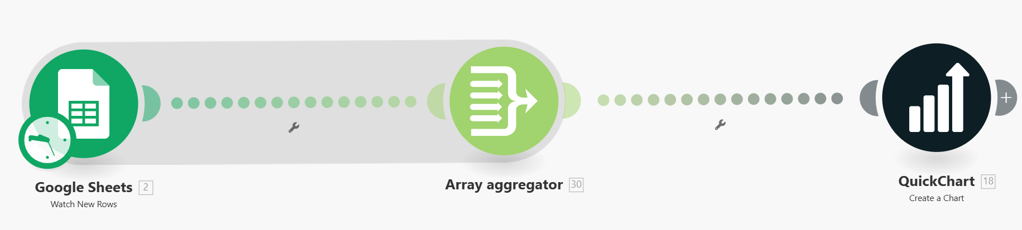
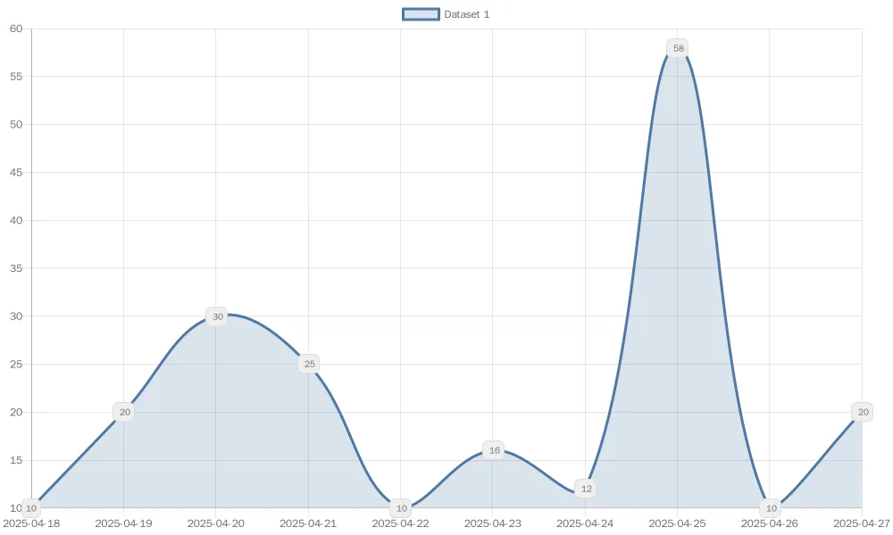
Ejemplo
🔗Blueprint
10, 20, 30, 25, 10, 16, 12, 58, 10, 20
Fecha | Total
2025-04-18 | 10
2025-04-19 | 20
2025-04-20 | 30
2025-04-21 | 25
2025-04-22 | 10
2025-04-23 | 16
2025-04-24 | 12
2025-04-25 | 58
2025-04-26 | 10
2025-04-27 | 20
Continuamos la clase que viene

Slide 43
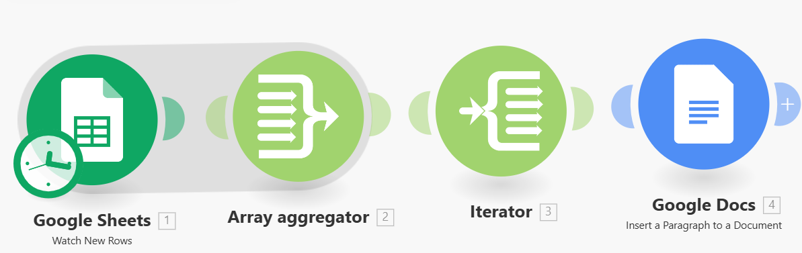
Array aggregator
Los elementos del arreglo se pueden recorrer uno a uno con un iterador.
Por ejemplo, se pueden obtener datos de un conjunto de filas de una planilla y luego se procesan de forma individual.

Slide 44
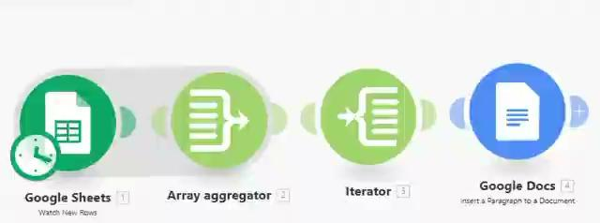
Funcionamiento Aggregator + Iterator

Slide 45
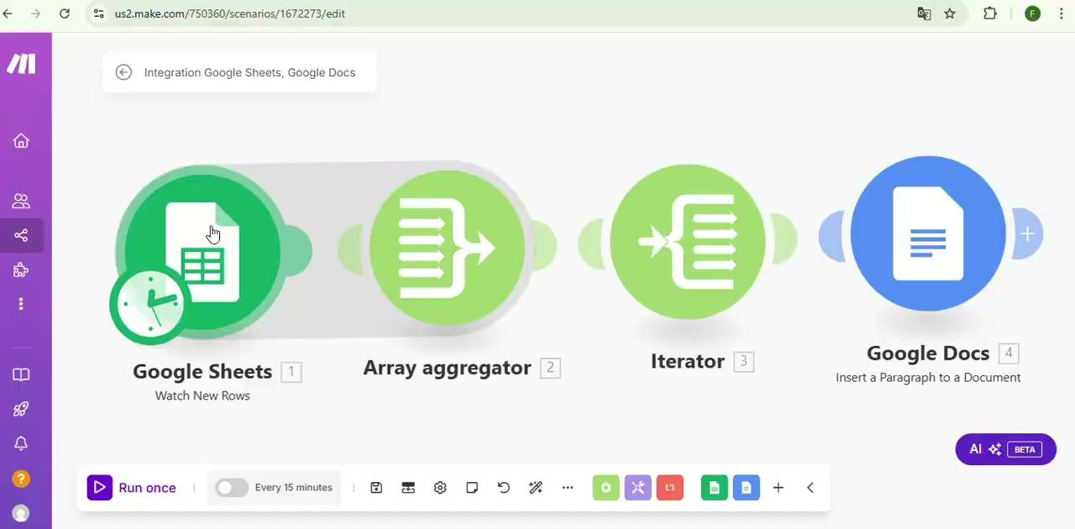
Ejemplo
🔗 Link Blueprint

Slide 46
Ejemplo crear informe

Slide 47
Materiales
Crear una carpeta donde se guardará el informe.
Utilizaremos los archivos https://docs.google.com/spreadsheets/d/1RZEk2vYwA6LrTfxCBrkgAshLOjZG4VpeKNlJm8Tq0o8/edit?usp=drive_link y https://docs.google.com/document/d/1ajKK2L-wdgFi2LuMPVzIHRreECUQORDqOmNaiIhe-ZM/edit?usp=drive_link
Blueprint: https://drive.google.com/file/d/1VrRU_8Q0_idgtk_P74T8xRbto7h9JKyk/view?usp=drive_link

Slide 48
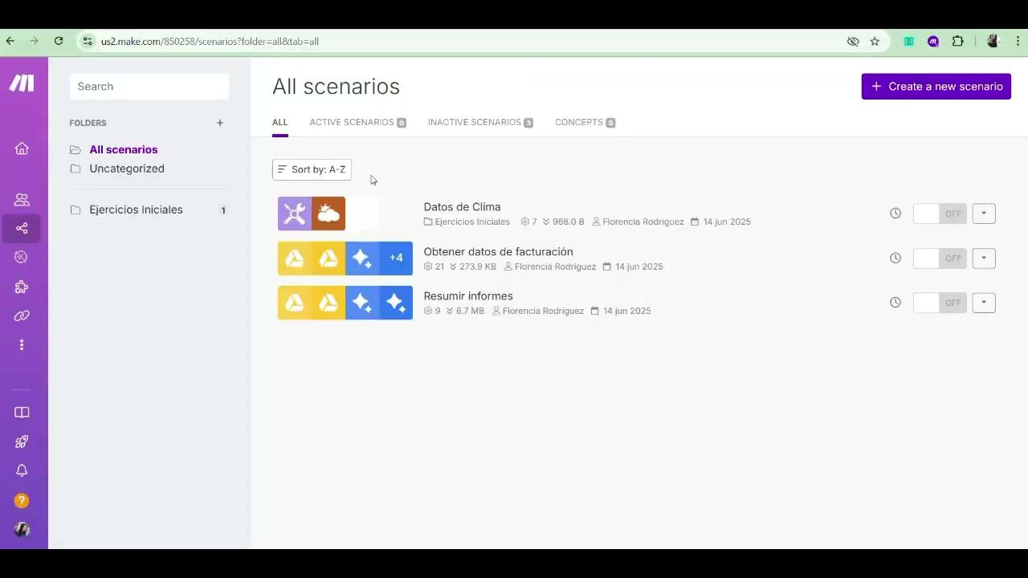

Slide 49
Creación de flujos reutilizables y escalables

Slide 50
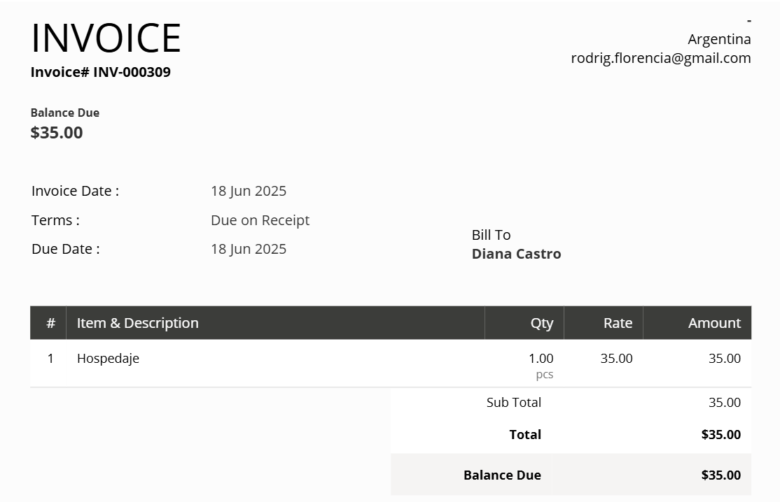
Modularización con escenarios anidados (Scenario chaining)
Un escenario principal realiza tareas generales y para ciertas subtareas llama a otros escenarios más pequeños.
Por ejemplo, necesitamos enviar facturas. Podemos conectar un nuevo escenario que se encargue de ese trabajo.

Slide 51
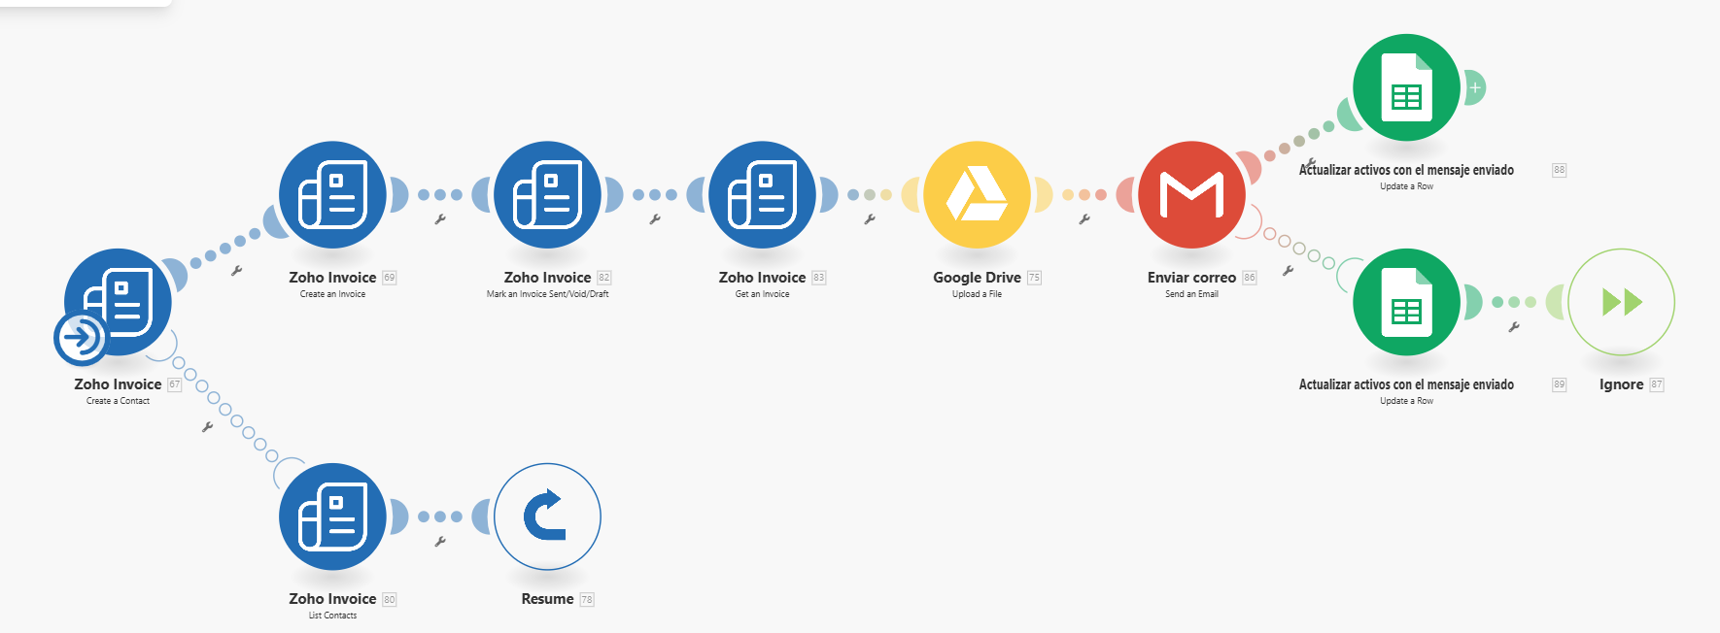
💾 Blueprint

Slide 52
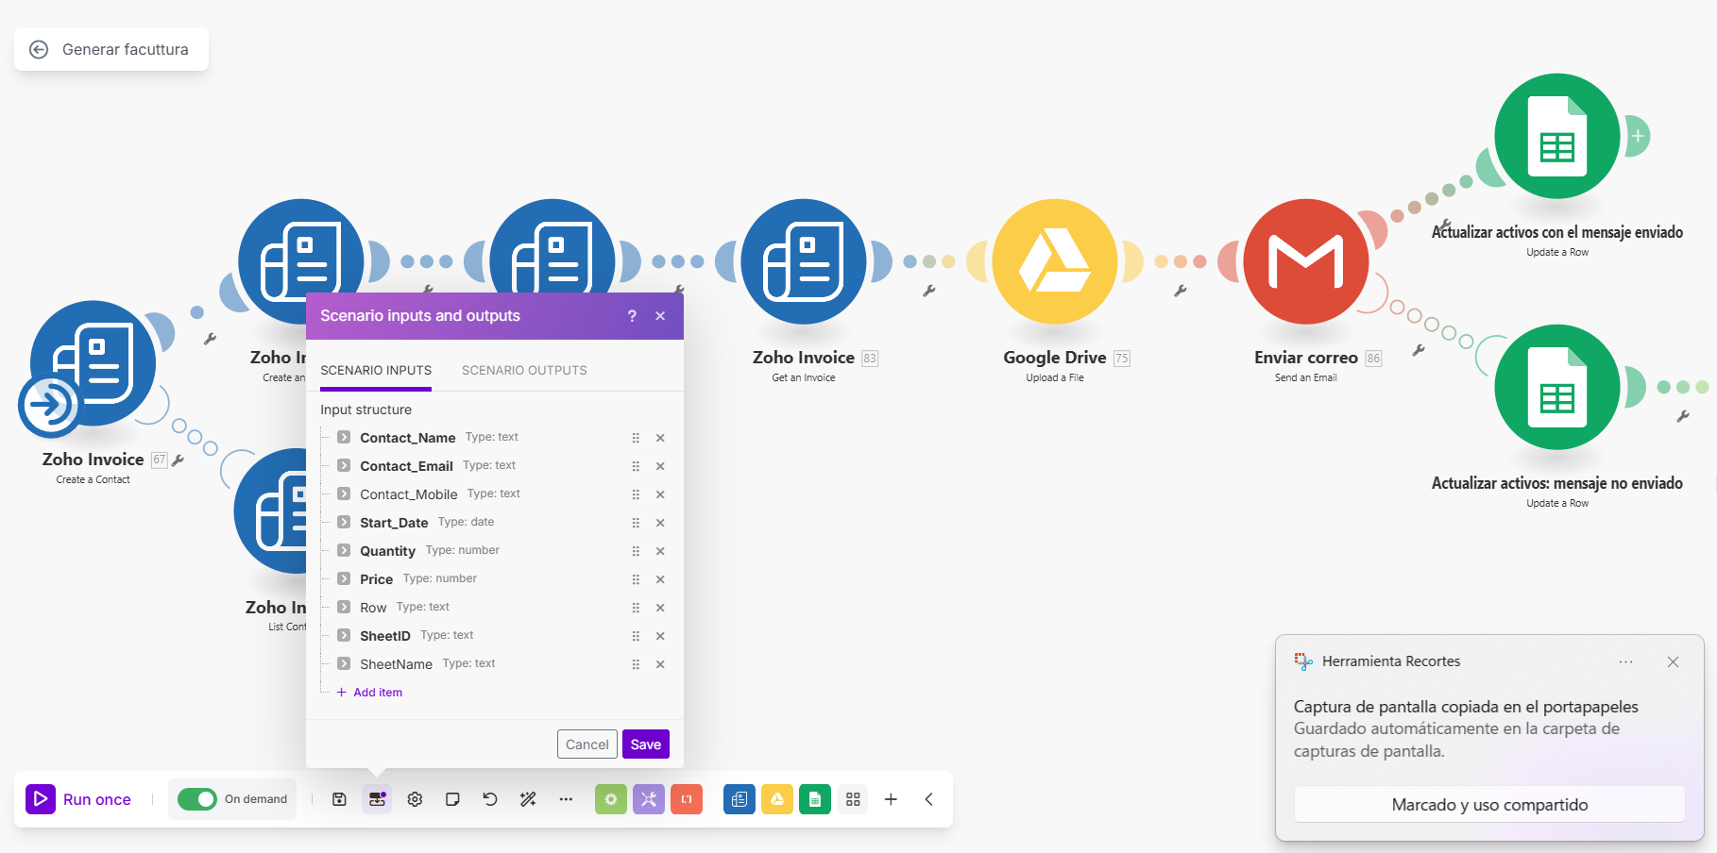


Slide 53


Slide 54

💾 Blueprint

Slide 55



Slide 56


Slide 59
Errores

Slide 60


Tipos de errores
⚡Errores de conexión o red: ConnectionError, RateLimitError
⚡Errores de validación de datos: BundleValidationError
⚡Errores de datos inexistentes: DataError o not found
⚡Errores de tamaño o límites: DataSizeLimitExceededError, OperationsLimitExceededError.
⚡Errores de ejecución en módulos específicos: RuntimeError
⚡Si un escenario falla en ejecuciones consecutivas, Make podría pausarlo (estado Stopped) para evitar impactos mayores.
⚡Por ello, es crítico implementar manejadores de error (error handlers) en módulos donde anticipamos posibles fallos, de manera que controlemos la situación en vez de dejar que apague nuestro escenario

Slide 61


Ignore
Descarta los datos que produjeron el error.

Slide 62



Resume
Reemplaza datos
🔗 Enlace blueprint

Slide 63



Slide 64


Break
🔗 Enlace blueprint

